Slide 1


CdL Informatica a.a. 2018-2019
Architettura degli Elaboratori e Sistemi Operativi
Prof.Ing. Donato Impedovo
Università degli Studi di Bari donato.impedovo@uniba.it

Slide 2

Programma
Prof.Ing. Donato Impedovo
Architettura
Introduzione agli Elaboratori Rappresentazione dell’Informazione Livello Logico-Digitale Organizzazione dei Sistemi di Calcolo
OS
Introduzione agli OS
Descrizione e Controllo dei Processi Thread, SMP e Microkernel
Concorrenza: mutua esclusione e Sincronizzazione
Gestione della memoria
PRE-REQUISITI
Nozioni di analisi: funzioni, funzioni ricorsive, serie numeriche e geometriche.
Elementi di algebra e geometria: insiemi, vettori, matrici, grafi ed alberi.
Elementi di fisica: elettromagnetismo.

Slide 3
Testi di riferimento
Prof.Ing. Donato Impedovo
TESTI DI RIFERIMENTO:
A.S. Tanenbaum. Architettura dei calcolatori. Un approccio strutturale, Pearson 2013 (€49)
A. Silberschatz. Sistemi Operativi: Concetti ed esempi. Pearson 2014
(€42)
Sistemi Operativi. W. Stallings, Jackson Libri, 2000
Dispense del Professore (€0)
Vostri APPUNTI (Priceless)

Slide 4
Ricevimento studenti / esame
Prof.Ing. Donato Impedovo
RICEVIMENTO STUDENTI:
Partecipazione ATTIVA ed INTERATTIVA alle lezioni
Mercoledì 14-17, stanza 610
ESAME:
Prenotazione all’esame: portale ESSE3
Prova scritta inerente:
Aspetti teorici
Aspetti progettuali
Esercizi pratici numerici
Tipicamente 3 domande
Prova orale inerente:
Aspetti teorici
Aspetti progettuali
Esercizi pratici numerici
Tutto il programma

Slide 5
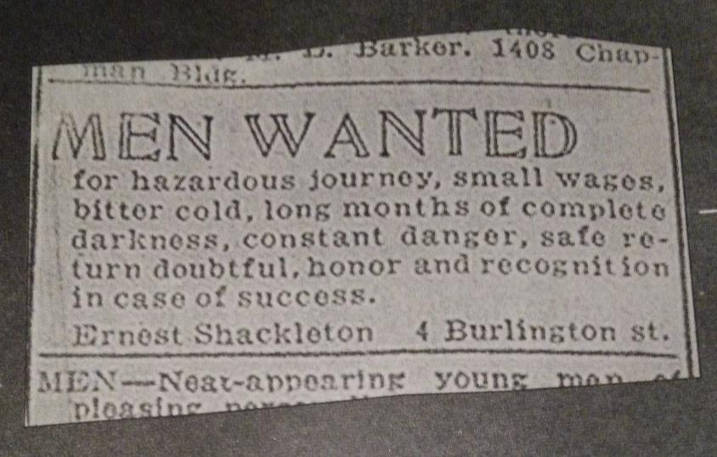
…. mha
Prof.Ing. Donato Impedovo
5

Slide 6
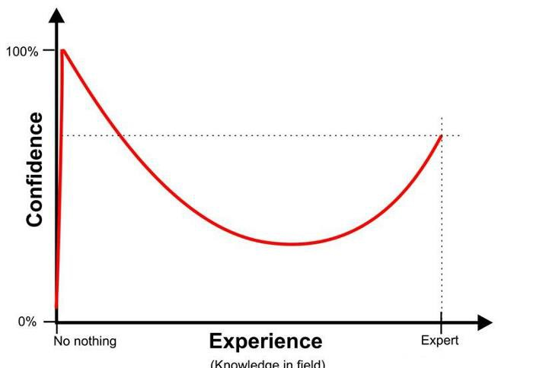
…. Mha – Effetto Dunning-Kruger
Prof.Ing. Donato Impedovo
distorsione cognitiva a causa della quale individui poco esperti in un campo tendono a sopravvalutare le proprie abilità autovalutandosi, a torto, esperti in materia
Mio cugino…
6

Slide 7
Informatica
Prof.Ing. Donato IMPEDOVO
Informazione automatica
Tecnologia che consente il trattamento automatico delle informazioni e dei dati in maniera
automatica per mezzo di elaboratori (computer).
SISTEMA: Realtà di tipo complesso che presenta le seguenti caratteristiche: Essere costituita da un insieme di elementi identificabili separatamente; Manifestarsi di interazioni significative tra gli elementi costituenti il sistema stesso; La presenza di obiettivi o finalità che orientano il comportamento del sistema.
DATO: rappresentazione originaria di un fenomeno, descrizione di una qualsiasi caratteristica della realtà che necessita di un’interpretazione per produrre conoscenza.
INFORMAZIONE: l’insieme di uno o più dati, memorizzati, classificati, organizzati, messi in relazione o interpretati nell’ambito di un contesto in modo da assumere un significato.
ELABORATORE: macchina in grado di elaborare grandi quantità di dati in modo automatico ad altissima velocità, di memorizzare e ritrovare dati organizzati in modo strutturato.

Slide 8
Information and Communication Technology (ICT)
Prof.Ing. Donato IMPEDOVO
Insieme delle tecnologie che consentono di elaborare e trasmettere (comunicare) l'informazione attraverso mezzi digitali.
MEZZI per lo sviluppo delle ICT: studio, progettazione, sviluppo, realizzazione, supporto e gestione dei sistemi informativi e di telecomunicazione computerizzati.
FINE: manipolazione dei dati tramite conversione, immagazzinamento, protezione, trasmissione e recupero sicuro delle informazioni.
UTILIZZO: mettere a disposizione dati e informazioni all’interno dell'organizzazione, ridefinire i rapporti con clienti, fornitori e altre organizzazioni. Integrazione dei servizi.
La tecnologia dell'informazione comprende:
reti di telecomunicazioni,
l'architettura aperta (client/server),
la multimedialità

Slide 9
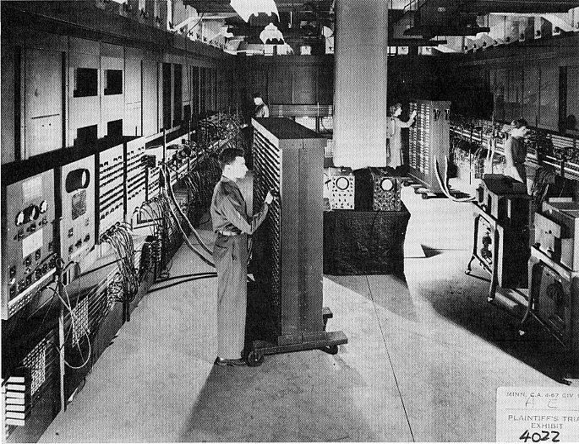








…storia
Prof.Ing. Donato IMPEDOVO
ABACO: primo calcolatore meccanico, Babilonesi, 500 a.c.
Pascal (matematico e filosofo francese): elaboratore meccanico ad ingranaggi in grado di fare le 4 operazioni (1642)
Charles Babbage: calcolatore meccanico in grado di generare carte di navigazione, alimentato da motore a vapore, programmabile tramite schede perforate, 50000 pezzi meccanici (1820)
Konrad Zuse (ingegnere): primo prototipo degli odierni computer (5Hz), componenti
elettromeccaniche (1936)
ENIAC (1946 ca.)
Electronical Numerical Integrator and Calculator esigenze belliche (calcolo di tavole balistiche) Commissionato dal Dipartimento di Guerra degli
Stati Uniti all’Università della Pennsylvania,
prototipo realizzato nel 1946.
20000 valvole, occupava una stanza lunga più di 30 metri, pesava 30 tonnellate, dissipava una quantità enorme di energia elettrica.
100000 operazioni al secondo

Slide 10
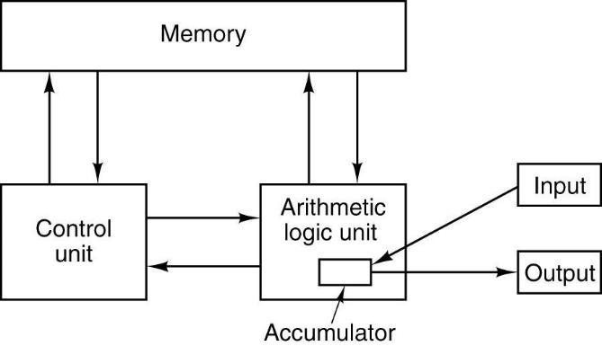
Von Neumann Machine (1952)
Prof.Ing. Donato IMPEDOVO
The original Von Neumann machine.

Slide 11
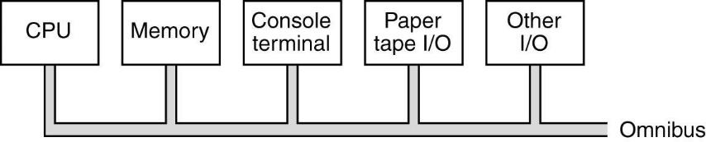
PDP-8 Innovation – Single Bus (1965)
Prof.Ing. Donato IMPEDOVO
The PDP-8 omnibus

Slide 12
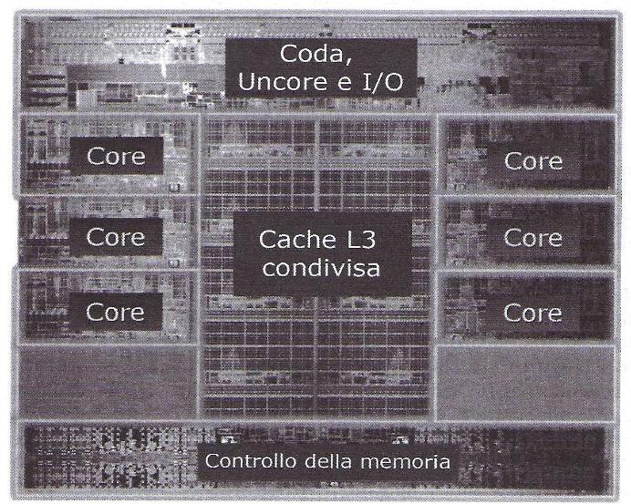
Intel i7-3960X (2011)
Prof.Ing. Donato IMPEDOVO

Slide 13
Linguaggi, livelli e macchine virtuali
Prof.Ing. Donato IMPEDOVO
L0: linguaggio di macchina
L1: linguaggio di più alto livello
Se gli utenti si esprimono nel linguaggio L1 e il computer è in grado di eseguire soltanto le istruzioni del linguaggio L0, allora il problema diventa quello di tradurre le istruzioni di L1 in quelle di L0 e lo si può fare usando un traduttore.
Un altro modo è quello di scrivere un programma in L0 che accetta come dati in ingresso comandi in L1, tale programma esamina uno dopo l’altro i comandi e li sostituisce con l’equivalente sequenza di istruzioni di L0, questa è la tecnica della interpretazione ed il programma che lo fa è detto interprete.

Slide 14
Linguaggi, livelli e macchine virtuali
Prof.Ing. Donato IMPEDOVO
Traduzione: il programma iniziale viene convertito in linguaggio macchina e la macchina eseguirà le istruzioni tradotte, si parla di compilazione
Interpretazione: le istruzioni di macchina vengono generate in corrispondenza delle istruzioni del programma utente una dopo l’altra.
Nel primo caso durante l’esecuzione il computer ha il controllo del programma L0 mentre nell’uso dei linguaggi interpretati il computer ha il controllo del linguaggio L1.
Anzicchè parlare di linguaggi si preferisce di parlare di macchine: se M0 è la macchina del linguaggio L0, M1 sarà la macchina del linguaggio L1.

Slide 15
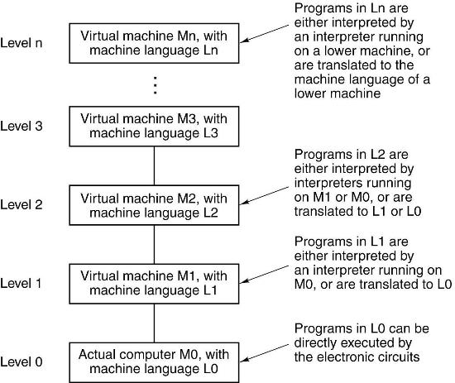
Linguaggi, livelli e macchine virtuali
Prof.Ing. Donato IMPEDOVO
A multilevel machine

Slide 16
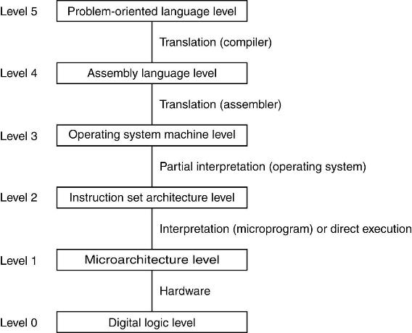
Macchine Multilivello Attuali
Prof.Ing. Donato IMPEDOVO
A six-level computer.
Assembler
Sistema Operativo (1960∼) ISA
Micoprogrammed (Wilkes ’51) vs “wired logic”
ALU + registers (data path)
Livello logico-digitale (gate)
Users: Programmatori (Traduzione)
Users: Sistemisti (Interpretazione)

Slide 17


Assembler
In principio era il linguaggio macchina….
Per facilitare la programmazione fu introdotto il linguaggio assembly
L’assembly definisce una notazione simbolica che è in stretta relazione (1:1) con i codici in linguaggio macchina. Il programma scritto in assembly è convertito automaticamente in linguaggio macchina per mezzo del programma traduttore assembler
Assembler
1000 | 0001 | 10110101101010101010100
LOAD MEM1, AC ADD AC, MEM2 STORE AC, MEM2
1
01001001001000000000000000000101
1000 | 0010 | 10110101101001000001100
1
17

Slide 18
Assembler e linguaggi di alto livello
Il programma in assembler…
LOAD a,REG1 LOAD b,REG2 ADD REG1,REG2 LOAD c,REG3 LOAD d,REG4 ADD REG3,REG4 MULT REG1,REG3 STORE REG1,e
Corrisponde all’unica istruzione C…
e=(a+b)*(c+d);
18

Slide 19




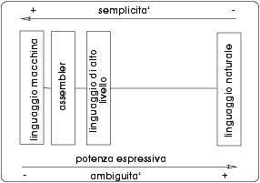
Linguaggi di programmazione
Oggi si utilizza l’assembly solo se esistono vincoli stringenti sui tempi di esecuzione e sulla architettura; viceversa si usano linguaggi più vicini al linguaggio naturale, i linguaggi di alto livello
I linguaggi di alto livello sono elementi intermedi di una varietà di linguaggi ai cui estremi si trovano il linguaggio macchina ed i linguaggi naturali
19

Slide 20



Linguaggi di programmazione
I linguaggi che non dipendono dall’architettura della macchina offrono
due vantaggi fondamentali:
i programmatori possono astrarre dai dettagli architetturali di ogni calcolatore
i programmi risultano più semplici da leggere e da modificare
⇒ portabilità, leggibilità, mantenibilità
20

